Slide 1
Study at
Mid Sweden University

Slide 2
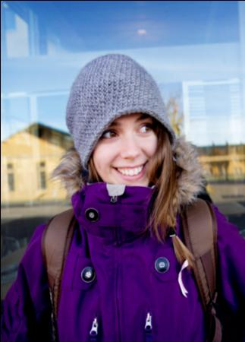

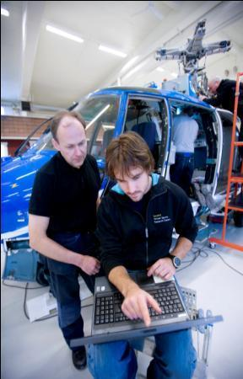
Realise your dreams and ambitions
… develop tourism in harmony with nature
… help moving society towards sustainable development
… find innovative technical solutions
Mid Sweden University helps you to find inspiration and to expand your knowledge to realise your dreams

Slide 3
In the middle of sweden
Härnösand
Sundsvall
Östersund
Östersund
Härnösand
Sundsvall

Slide 4
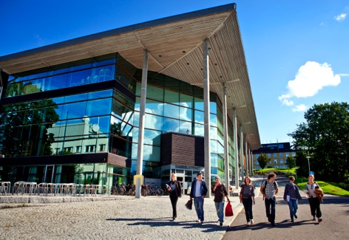
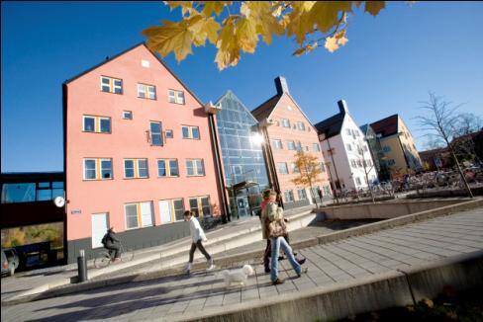
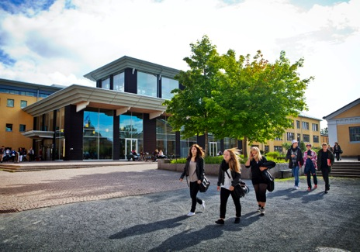
A multicampus University
Härnösand
Sundsvall
Östersund

Slide 5
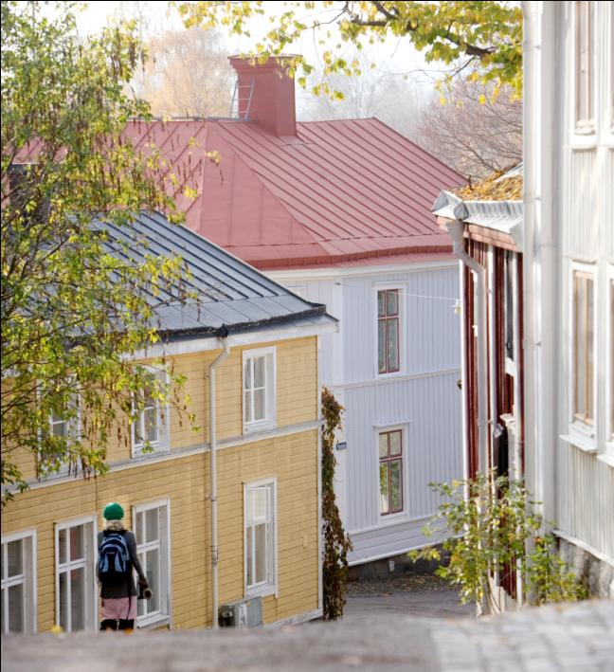
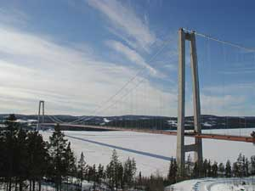
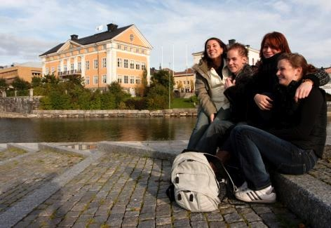
Härnösand
Notes:
Campus Härnösand ligger centralt i stan intill stadsparken.
Vid campus Härnösand finns ca 2 300av Mittuniversitetets studenter varav många läser på distans med återkommande träffar på campus.
Här är det nära till föreläsningar på campus, puben och fritidsaktiviteterna!

Slide 6
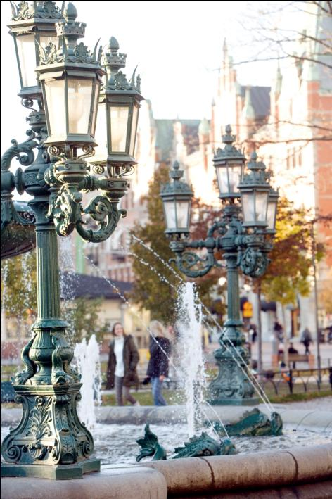
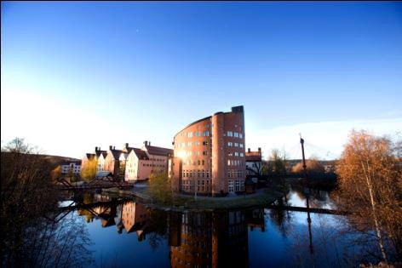
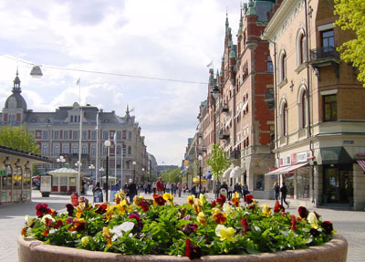
Sundsvall
Notes:
Du kan bo i Sundsvall!
Campus Sundsvall ligger en kort promenad från centrum. Åkroken som är den största delen av skolan är byggd som en liten stad med gränder och torg, broar och bryggor, gamla och nya hus.
Ungefär 4 200 av Mittuniversitetets studenter finns i Sundsvall.

Slide 7
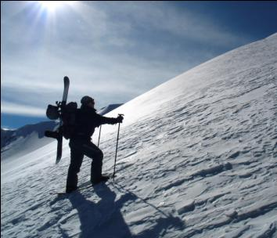
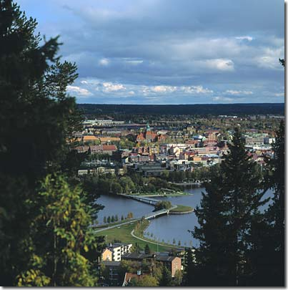
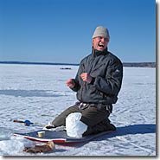
Östersund
Notes:
Östersund är inte bara vacker på sommaren utan är en otrolig vinterstad.
Det är nära till Åre, så många som är skidintresserade väljer att plugga här.
Här pluggar ungefär 3 700 av Mittuniversitetets studenter.

Slide 8
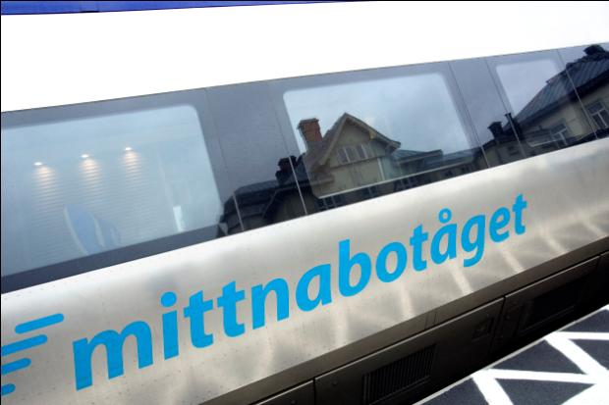
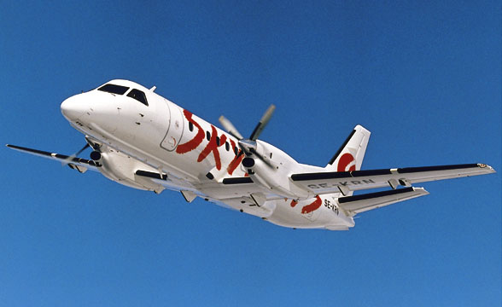
Communications
Notes:
Med Tåg
Stockholm - Härnösand
Tåg till Sundsvall sedan buss, åktid ca 4 tim 30 min
Tåg hela vägen, åktid ca 4 tim 13 min
Stockholm - Sundsvall
Åktid ca: 3 tim 20 min
Stockholm-Örnsköldsvik
Tåg till Sundsvall sedan buss, åktid ca 6 tim
Stockholm - Östersund
Åktid ca: 5 tim 50 min
Med Flyg
Stockholm - Härnösand/Sundsvall
Flygtid ca: 50 min
Stockholm - Örnsköldsvik
Flygtid ca : 1 tim
Stockholm - Östersund
Flygtid ca : 1tim 5 min

Slide 9
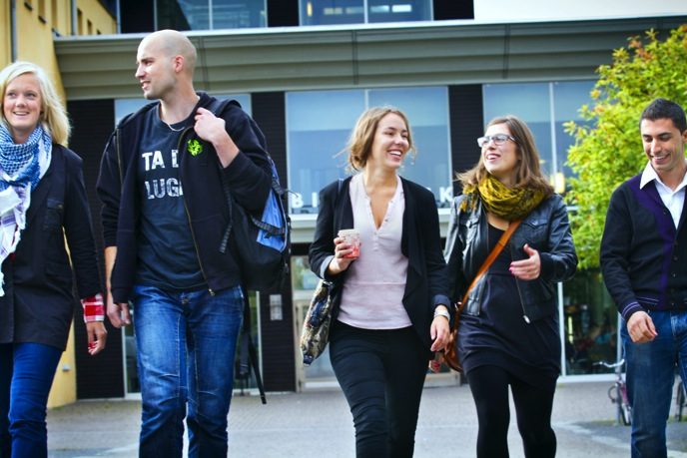
Mid Sweden University
  20 000 Students
  600 Independent courses
  50 Educational programs
  30 Master programs
  240 Graduate students

Slide 10
Number of students 2011
A total of 20 000 students 2010/11
Distribution between the campuses
Härnösand 2 300
Sundsvall 4 200
Östersund 3 700
Students in
completley web-
based courses 9 800
In 2011, Mid Sweden University had 949 international students
Notes:
Procentfördelningen är baserad på antal helårsstudenter per campus. Dvs. det totala antalet studenter omräknat till heltidsstudier (helårsstudenter).
Antalet registrerade individer läsåret 10/11 var ca 20 000 och fördelningen per campus:
och fördelningen per campus för de som läser normalt på campus eller på distans med träffar på campus (resten läser nätburna kurser utan träffar) :
Härnösand ca 2300
Sundsvall ca 4200
Östersund ca 3700
Ca 9 800 läser helt nätbaserade kurser utan träffar på campus.

Slide 11
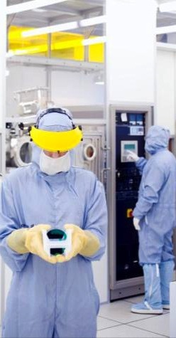
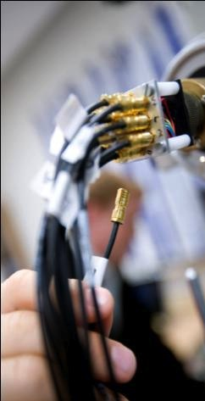
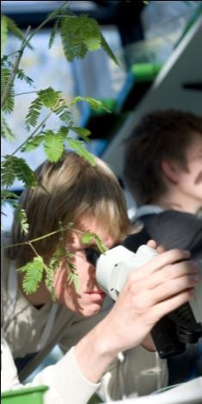
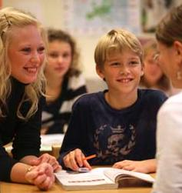
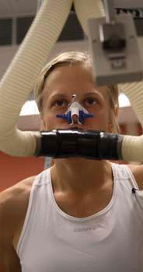
Research Profile
  Forests and mountains as resources for industry and commerce and quality of life
Notes:
Mid Sweden University gathers a substantial part of its strong research in Forests and mountains as resources for industry and commerce and life quality. The area includes applied research complemented with basic research within important subjects. The aim is to carry out research with a high quality and an international competitiveness. An important starting-point is that the results should be of interest for the region in which the university is situated.
The research related to the forest, including the areas of the forest industry and the forest value-chain, is the most prominent and successful profile at Mid Sweden University. Other central parts in the area of industry and commerce are industrial information technology and digital services, as well as research in entrepreneurship.
The area related to quality of life contains tourism, sports science and sports technology, areas of competence well established at Mid Sweden University.
Within the area of learning, Mid Sweden University is today one of Sweden’s biggest actors in net-based education and flexible learning. Therefore, the university develops research in this field, such as methods and tools for IT-based education.

Slide 12
Mid Sweden University offers
  a broad and exciting spectrum of programmes
  a close connection between undergraduate studies and research
  committed och available teachers
  flexible learning
  guaranteed housing
  the opportunity to enjoy some of the best outdoor activities Europe has to offer
Notes:
På Mittuniversitetet finns det många spännande utbildningar, och man får bostadsgaranti.
Studierna är flexibla, man har nära till sina lärare och man har möjlighet att få en aktiv och rolig fritid.

Slide 13
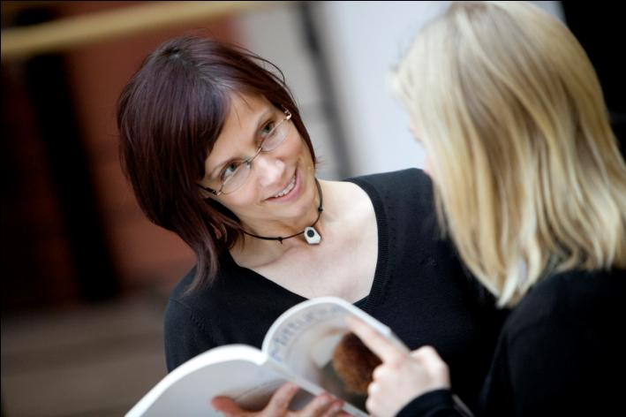
Commitment and availability
  Close to your teachers
  Great opportunities to learn to know other students
  Comfortable and modern way of living
  The nature is nearby
Notes:
Eftersom Mittuniversitetet är uppdelad på tre olika campusorter, så betyder det att alla 20 000 studenter (varav ca hälften studerar på distans) inte är på en och samma plats. Det blir lättare att lära känna lärare och man känner en närhet eftersom man då inte blir anonym.
Dina lärare känner igen dig. Det är också lätt att lära känna andra studenter och du känner dig snabbt hemma, oavsett vilket campus du väljer.
Du har nära till centrum, studentbostäderna och utelivet. Dessutom har du alltid nära till bad och natur!

Slide 14
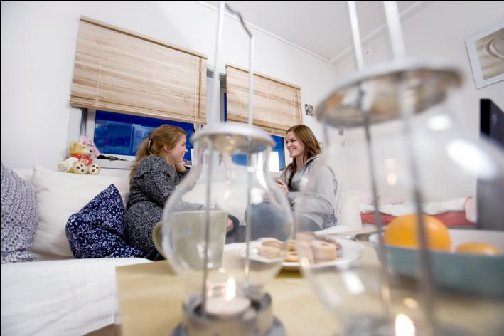
Guaranteed housing
  Housing guarantee at all three campuses
  Apartment sharing
  Own apartment
Notes:
När man studerar på Mittuniversitetet är man garanterad bostad på alla tre campusorterna, i vissa fall under förutsättning att man är heltidsstuderande.
Alltså, bostadsgaranti betyder att du är garanterad bostad. Det är inget du kan ta för givet på alla högskolor eller universitet.
Du kan bo i egen lägenhet, dela med någon annan eller bo i korridor.

Slide 15
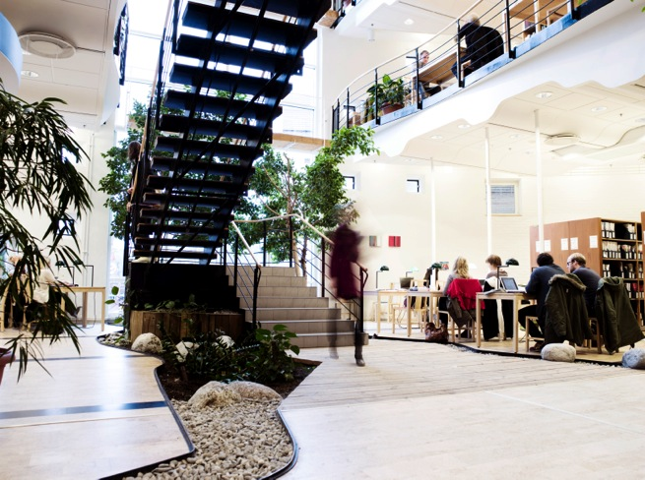
Flexible learning
  A good learning environment
  Flexibility regarding time, location, media and method
  Use of modern technology and media to facilitate education

Slide 16
Educational fields for International students
  Humanities
  Social Sciences
  Natural Sciences and Technology
  Also offered to exchange students
  Teaching and Learning
  Health Care Studies

Slide 17

Bachelor’s Program
  Ecotechnology International Bachelor's Programme
17
Notes:
17

Slide 18
Master’s Programmes
  International Master's Programme in Photojournalism
  International Master's Programme in Computer Engineering
  International Master's Programme in Design for All
  International Master's Programme in Ecotechnology and Sustainable Development
  International Master's Programme in Electronics Design
  International Master's Programme in Packaging Design and Communication
  Master (one year) in Tourism Studies
  Master programme (one year) in Business Administration, Marketing and Management
  Master Programme (one year) in Political Sciences
  Master in Tourism

